Slide 1




স্বাগতম

Slide 2


সত্যই সুন্দর সু-শিক্ষাই জাতির মেরুদন্ড
গল্পে গল্পে গণিত শিখি
শর্ট টেকনিক
সহজে
মনে রাখার
ট্রিকস!
অধ্যায় ৪র্থ
অনুশীলনী-৪.১
সূত্রের ম্যাজিক
মামুন স্যারের
10 minuteTeaching

Slide 3
আজকের ভিডিওতে যা শিখবে
2 in 7 / দুই এর ভিতর ৭
(a+b)² = a² + 2ab + b²
১
(a-b)² = a² - 2ab + b²
২
না টেনে ভিডিওটি সম্পূর্ণ দেখুন

Slide 4
সূত্রের ম্যাজিক
a²
-
2ab
+
(a+b)² = a² + 2ab + b²
(a+b)²
=
b²
১
৩

Slide 5
সূত্রের ম্যাজিক
(a-b)² = a² - 2ab + b²
(a-b)²
=
a²
+
2ab
+
b²
২
৪
না টেনে ভিডিওটি সম্পূর্ণ দেখুন

Slide 6
সূত্রের ম্যাজিক
১নং সূত্র ও ২ নং সূত্র যোগ করি
(a+b)²
(a+b)² = a² + 2ab + b²
১
(a-b)² = a² - 2ab + b²
(a-b)²
২
+
=
2a²
+
2b²
(a+b)²
(a-b)²
2(a²
b²)
+
=
+
৫

Slide 7
সূত্রের ম্যাজিক
১নং সূত্র ও ২ নং সূত্র বিয়োগ করি
(a+b)²
(a+b)² = a² + 2ab + b²
১
(a-b)² = a² - 2ab + b²
(a-b)²
২
(-)
(-)
(+)
(-)
-
=
4ab
৬
না টেনে ভিডিওটি সম্পূর্ণ দেখুন

Slide 8
১নং সূত্র ও ২ নং সূত্র বিয়োগ করি
(a+b)² = a² + 2ab + b²
১
(a-b)² = a² - 2ab + b²
২
(-)
(-)
(+)
(-)
(a+b)²
(a-b)²
4ab
-
=
৬
(a+b)²
(a-b)²
-
ab
=
4
( )²
( )²
a+b
a-b
ab
=
-
2
2
৭

Slide 9
এছাড়াও আরো ৩টি সূত্র
a² –b² = (a + b)(a-b)
১
(x + a)(x + b) = x² + (a + b)x + ab
২
(a+b+c)² = a² +b² +c² +2ab+2bc+2ca
৩
না টেনে ভিডিওটি সম্পূর্ণ দেখুন

Slide 10


কোন প্রশ্ন ?

Slide 11
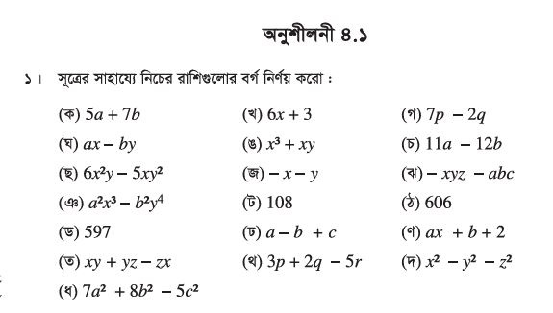
পরবর্তী ক্লাসে -------
ক্লাসটির ভিডিও দেখার জন্য
এখনই ভিজিট করুন
www.youtube.com/@Bdmamunsir

Slide 12

ধন্যবাদ

